Slide 1
MAGNITUDES DERIVADAS
LAURA CAMILA CANGREJO RINCÓN
Técnicas de medición y variables físicas
Jaime Malqui
Universidad Cooperativa de Colombia

Slide 2
DEFINICIÓN
Son aquellas cuya definición está dada en términos de otras magnitudes, por lo que para su medición no se requiere de ningún patrón. Existen muchas magnitudes derivadas pero sólo 7 magnitudes fundamentales.
A partir de las definiciones fundamentales se definen magnitudes derivadas, como el área por ejemplo, que medida en m2 es el producto del largo por el ancho de una superficie, o el volumen, que medido en m3 es el producto del largo por el ancho y por el alto de un cuerpo. Tenemos por ejemplo, que la densidad de un cuerpo (ρ) está definida como la razón de su masa entre el volumen que ocupa.

Slide 3
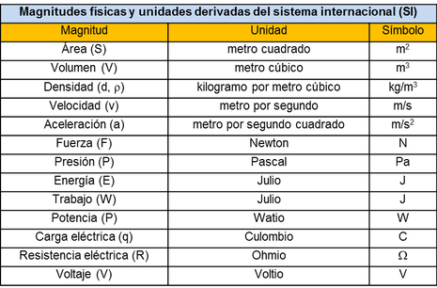

Slide 4
DEFINICIÓN CONCEPTOS
La densidad es la cantidad de masa por unidad de volumen. Se define como la compactación de un material. Mayor cantidad de masa en igual volumen equivale a mayor densidad.
El Volumen se obtiene multiplicando las longitudes referidas a las 3 dimensiones del espacio. X,Y,Z (llamados largo, ancho, profundidad. O alto, ancho y profundidad) es el espacio ocupado por un cuerpo.
La Energía es la capacidad de realizar trabajo o de cambiar el estado de quietud de un cuerpo, es decir, provocar movimiento. O la fuerzas que ejerce un cuerpo sobre otros cuerpos o entre sus propios subsistemas.
La velocidad muestra y expresa la variación en cuanto a posición de un objeto y en función del tiempo, que sería lo mismo que decir que es la distancia recorrida por un objeto en la unidad de tiempo

Slide 5
DEFINICIÓN CONCEPTOS
Un campo magnético es una idea que usamos como herramienta para describir cómo se distribuye una fuerza magnético en el espacio alrededor y dentro de algo magnético.
La fuerza es toda causa capaz de cambiar el estado de reposo o de movimiento de un cuerpo. La fuerza que actúa sobre un objeto de masa m es igual a la variación del momento lineal de dicho objeto respecto del tiempo.
La Aceleración para la física es una magnitud vectorial que sirve para expresar la manera en la que un cuerpo altera la velocidad que lleva en una determinada trayectoria de manera ascendente.
El potencial eléctrico en un punto del espacio que nos permite obtener una medida del campo eléctrico en dicho punto a través de la energía potencial electrostática que adquiriría una carga si la situásemos en ese punto.

